Slide 1
6.3. Usuarios y grupos en Windows 10
por Álvaro Cañizares
Sistemas Informáticos
DA1D1E

Slide 2
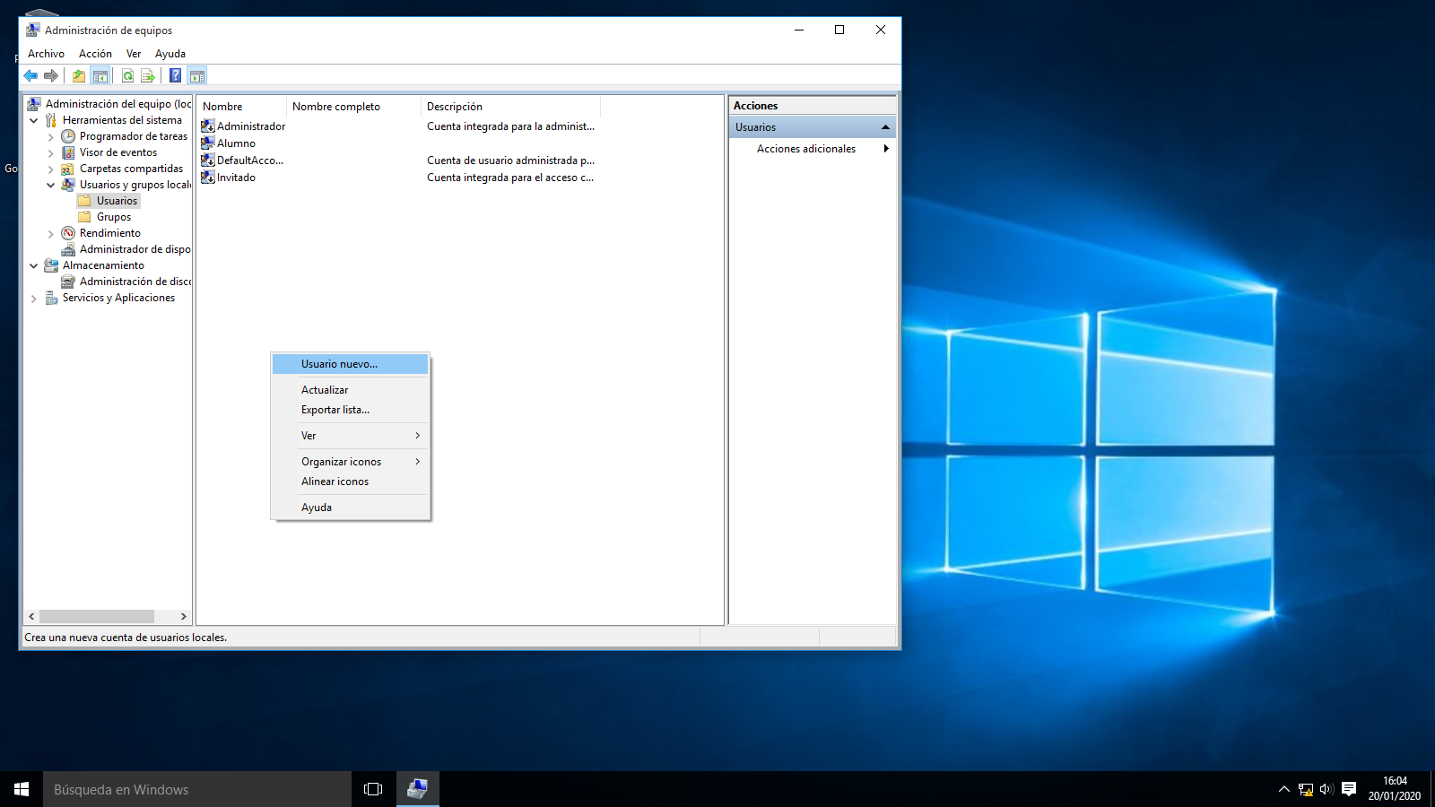
Para crear varios usuarios, necesitamos una versión de Windows 10 superior a Home, que nos de la opción de alterar estos parámetros.
Para crearlos accedemos al Administrador de Equipos, carpeta Usuarios, clic derecho y pulsamos en Usuario Nuevo…

Slide 3
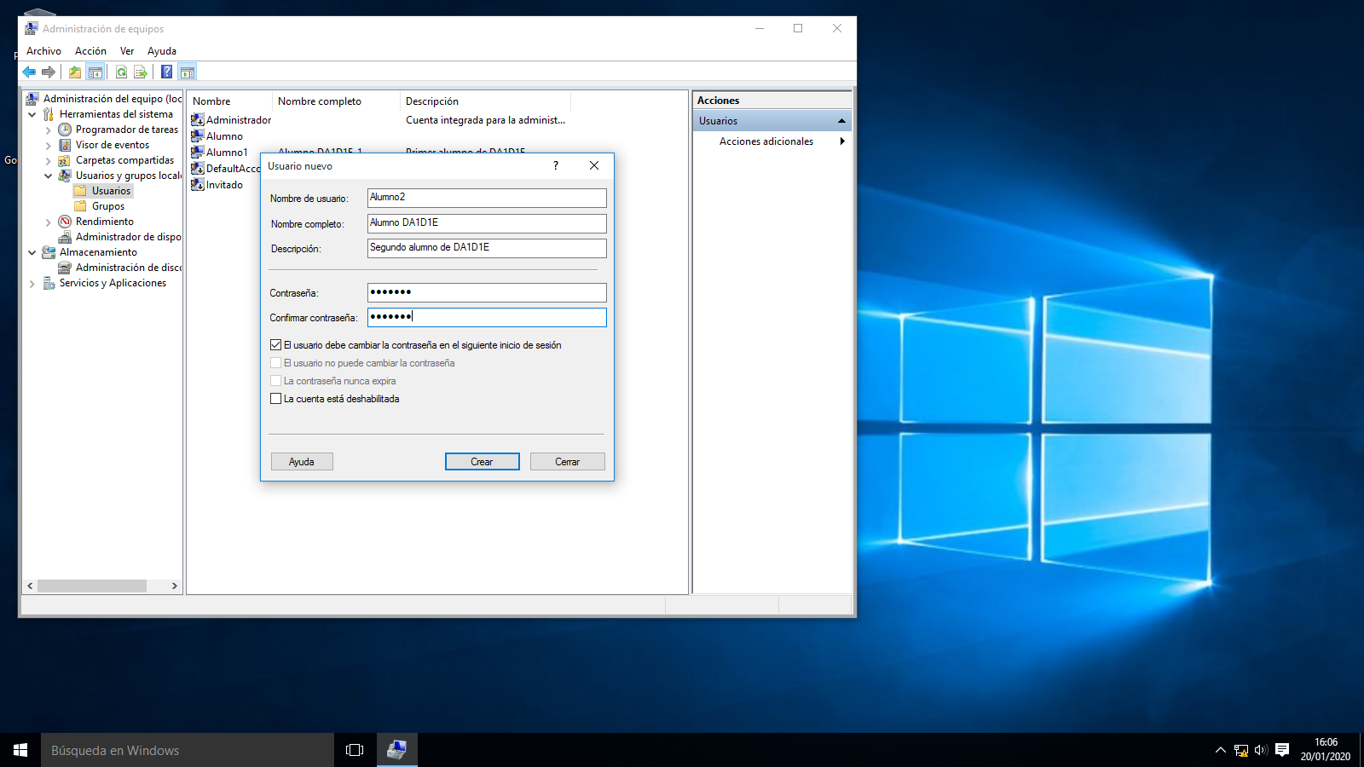
Rellenamos los campos que nos interesan, como mínimo deberemos tener un nombre de usuario y una contraseña. Importante prestar atención a las opciones de la sección inferior, donde se configuran las preferencias de contraseña básicas, así como si queremos habilitar/deshabilitar el usuario

Slide 4
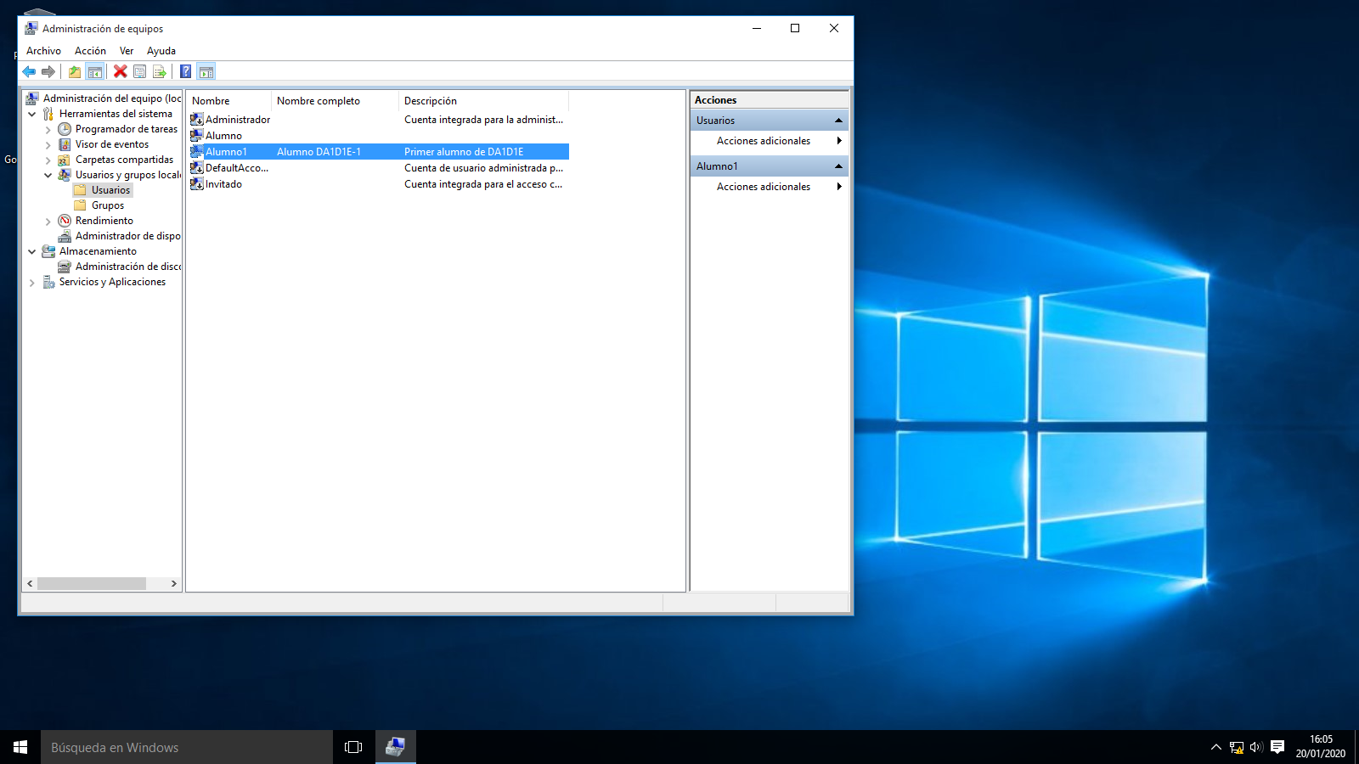
Así, al salir, nos aparecerá el nuevo usuario con los datos que hayamos introducido

Slide 5

En nuestro caso crearemos Alumno1,2,3 y 4 y Profesor1 y 2

Slide 6
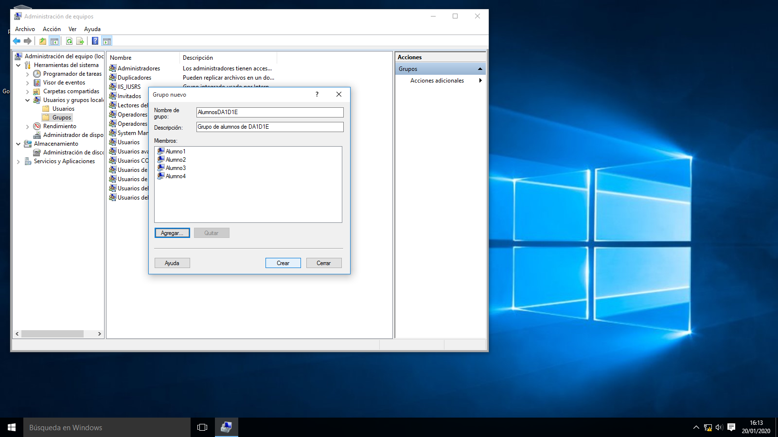
En caso de querer agrupar los usuarios, procederemos a clicar en la carpeta Grupos, de la barra izquierda, clic derecho, Grupo nuevo, y marcamos Agregar

Slide 7
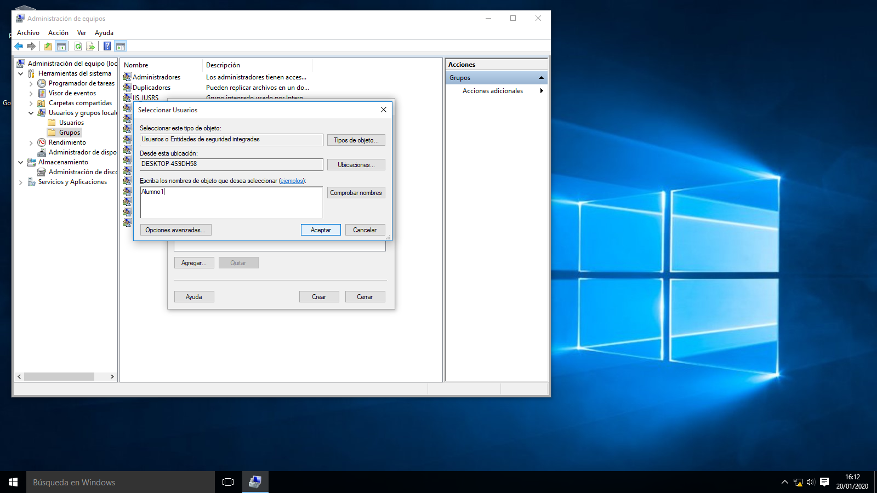
Desde esta ventana, escribimos el nombre de los usuarios que queremos que se encuentren dentro de este grupo

Slide 8
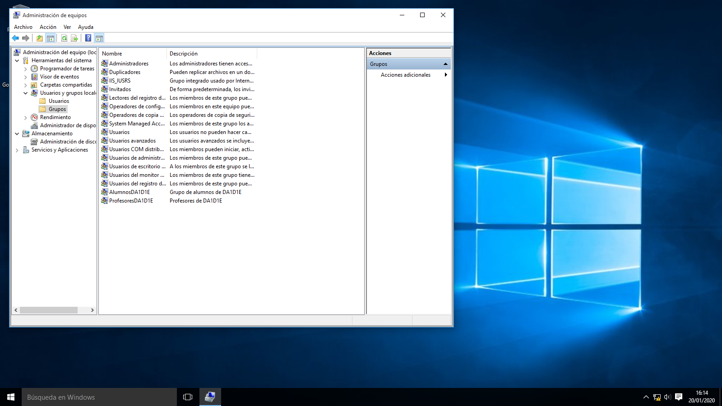
Finalmente, en la parte inferior de la lista podemos observar que hemos creado un grupo llamado AlumnosDA1D1E y otro ProfesoresDA1D1E, con sus correspondientes descripciones

Slide 9
FIN
por Álvaro Cañizares
Sistemas Informáticos
DA1D1E

